Slide 1
SGG
Breno Camarô, Djennifer Kneip, Marcus Neves, Matheus Oliveira e Igor Ayres.

Slide 2
PÚBLICO ALVO
Educadores
Alunos
Instituições de ensino

Slide 3
PROBLEMA
DIFICULDADE DO EDUCADOR DE ORGANIZAR GRUPOS COM OS ALUNOS

Slide 4


PROBLEMA

Slide 5
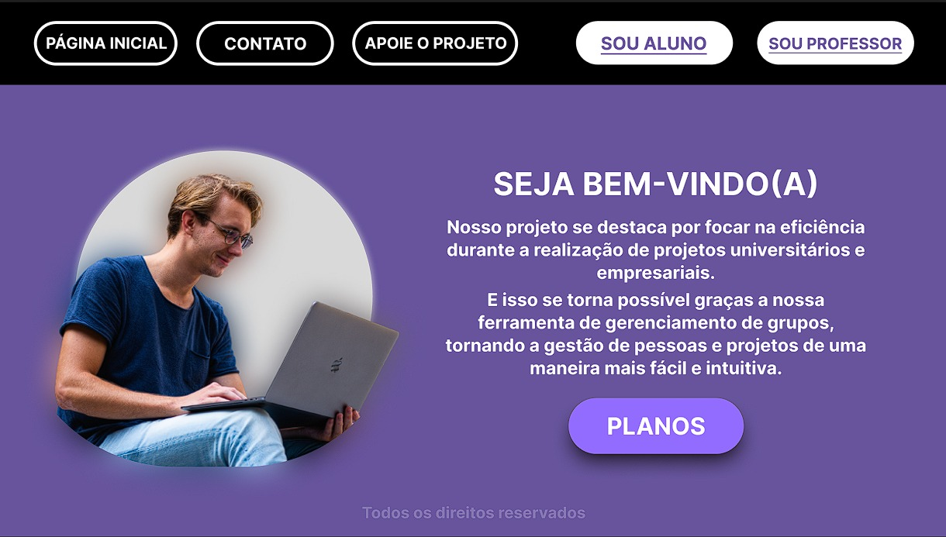
SOLUÇÃO

Slide 6
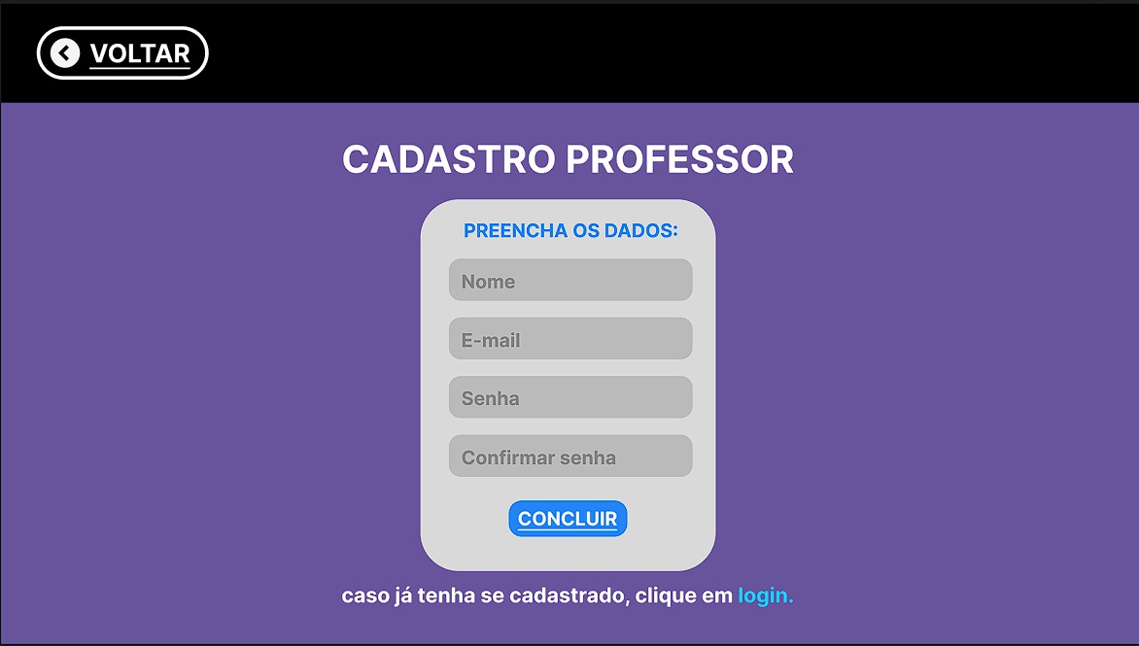
SOLUÇÃO

Slide 7
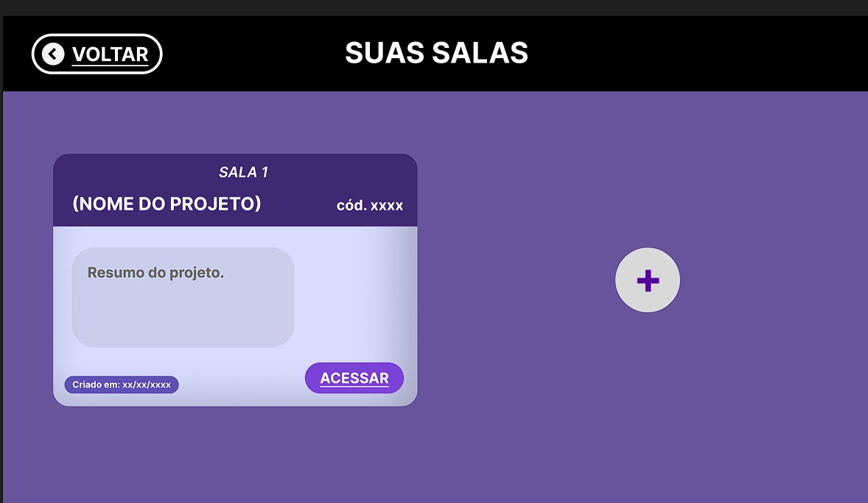
SOLUÇÃO

Slide 8
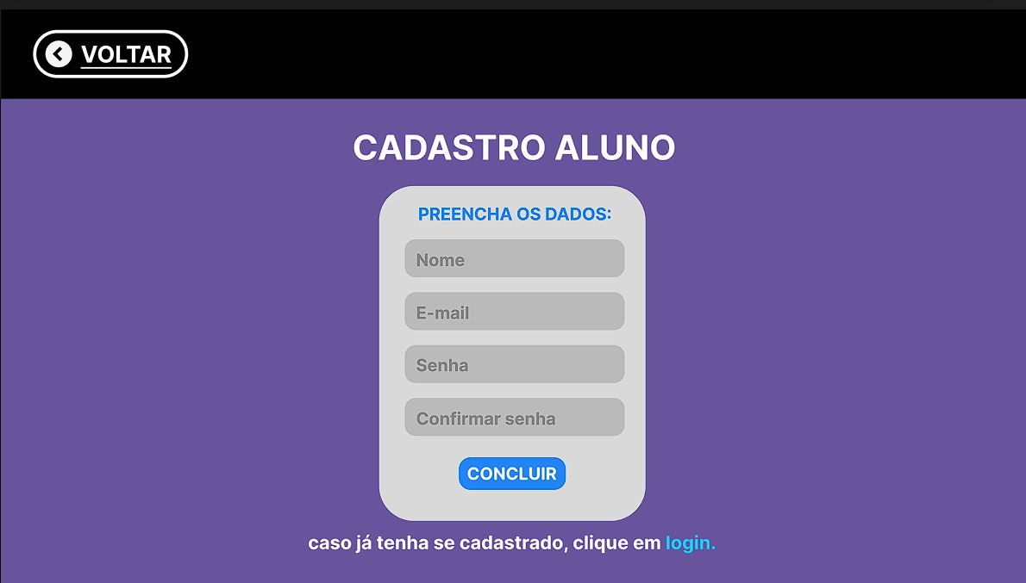
SOLUÇÃO

Slide 9
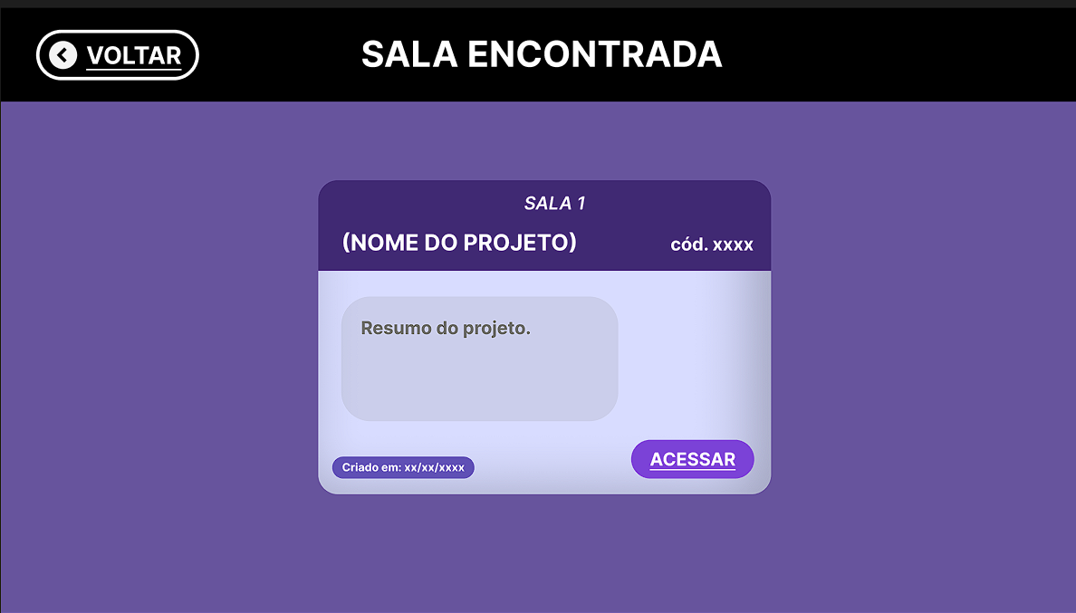

Slide 10
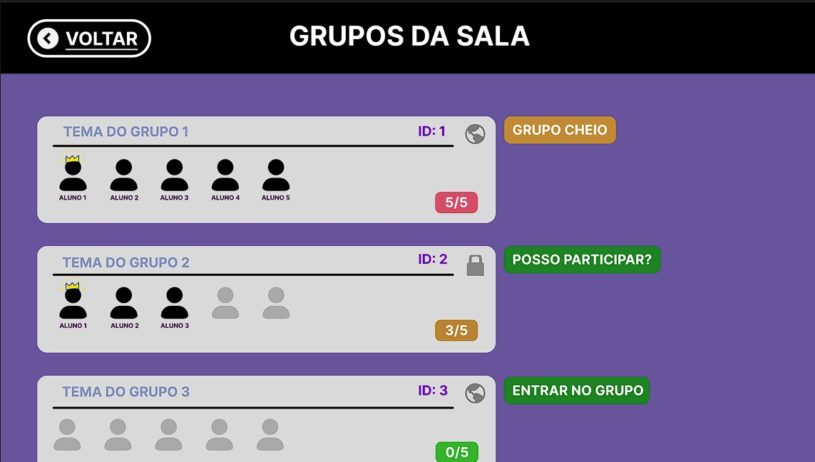
SOLUÇÃO

Slide 11

TECNOLOGIAS
Domínio do site;
Linguagens: HTML, CSS, JavaScript, Python & MySQL;
Hospedagem em nuvem do servidor.
VENUS
Venus is the second planet from the Sun

Slide 12
MODELO DE NEGÓCIO
Plano Noob FREE – Gratuito com direito a 4 salas por mês;
Plano Mensal – R$ 49,99 – 12 salas + calendário;
Plano Anual – R$ 149,99 - salas ilimitadas + calendário + to-do list & Whiteboard.

Slide 13
INVESTIMENTO
2,5% (R$ 4.000) – Manter o site no ar por dois anos.
7,4% (R$12.000) – Marketing no YouTube, Instagram...
90,1% (R$ 146.000) – Manutenção e folha de pagamento.

Slide 14
RECURSOS
Divulgação/Marketing – Tráfego Pago usando Youtube, TIkTok, Instagram e Facebook;
Equipe para realizar a manutenção do software.
VENUS
Venus is the second planet from the Sun

Slide 15
VENHA CONOSCO!

